Slide 2
Que contient la norme IEC 1131 ?
La norme 1131 est une norme internationale pour API, se composant de 5 parties:
IEC 1131-1: Principes de base, définitions
IEC 1131-2: Caractéristiques Hardware
IEC 1131-3: Langages de programmation
IEC 1131-4: Informations utilisateur
IEC 1131-5: Communication

Slide 3
Informations générales sur l’IEC 1131-3
La norme CEI 1131-3 intègre 5 langages de programmation différents. Nouvelle désignation internationale IEC 61131-3.
Buts et utilités des normes
Les utilisateurs travaillent souvent simultanément avec des systèmes API de différents fabricants.
Conséquences:
- Coûts de formation élevés
- Temps de programmation important
- Implémentation de programmes toujours plus complexes par différents systèmes
- Suivi difficile de la documentation du projet

Slide 4
Avantages de la norme IEC 1131-3
Standard international
De plus en plus de fabricants utilisent cette norme
Structure, langage et maniement similaires pour tous les fabricants
Gain de temps
Modèle logiciel et concept de données/types uniformisés
Un système unique pour tous les types d ’API
Moins d ’erreurs ou d ’interprétations erronées
Fonctions standards et blocs fonctionnels
Réutilisation de programmes validés

Slide 5
Unité de programmation (POE)
D’après la norme IEC 1131-3, une unité de programmation (POE) désigne un élément permettant d’élaborer un projet. Ces POE’s composent les différentes parties programmées d’un projet.

Slide 6
Fonctions et blocs fonctionnels standards
Toutes les applications de programmation d’API intègrent nativement des fonctions et blocs fonctionnels prédéfinis:
Fonctions prédéfinies
numériques: ABS, SQRT, EXP…
arithmétiques: ADD, MUL, SUB…
Booléenne: AND, OR, XOR….
sur tableau de bits: RHL, SHL, ROL…
comparaison: EQ, LT, LE….
sur chaînes de caractères: CONCAT, INSERT, DELETE…
Conversion de type: x_TO_y, BCD,…
…
Blocs fonctionnels prédéfinis
TON | Temporisateur à l’enclenchement
TOFF | Temporisateur au déclenchement
TP | Monostable
CTU | compteur
CTUD | Compteur / Décompteur
R_TRIG | Front montant
F_TRIG | Front descendant
File FIFO/LIFO | Registre First In-First Out …
La norme prévoit de pouvoir créer ses propres fonctions et blocs fonctionnels

Slide 7
Appel mutuel entre POEs
PROGRAM
FUNCTION
FUNCTION_BLOCK
FUNCTION
FUNCTION
FUNCTION_BLOCK

Slide 8
Les variables
E = ECRITURE; L = LECTURE

Slide 9
Variables utilisables dans les POEs
CONSTANT et/ou RETAIN
CONSTANT - Constantes
RETAIN - La valeur de la variable est stockée (Mémoire)

Slide 10
Les types de données standards
BOOL
SINT, INT, DINT
USINT, UINT, UDINT
BYTE, WORD, DWORD
STRING
REAL, LREAL
TIME, TOD, DATE, DT
TOD = TIME_OF_DATE
DT = DATE_OF_TIME
REAL = 32 bits
LREAL = 64 bits

Slide 11
Types de données définies
Tableau
Pointeur
Liste “type de données définies soi-même à partir de constantes String”
Structure “variables multi-éléments”
Référence “noms identiques pour VAR,CONST,FB à créer”

Slide 12
Adressage
Pourcent ‘%’
Préfixe
- I Entrée
- Q Sortie
- M Ustensile de programmation
Taille
- X bit
- NONE bit
- B Byte (8 bits)
- W Word ou Mot (16 Bits)
- D Double Mot (32 bits)
Exemple
- %IW4
- %QX1.1
- %MD6

Slide 13
Déroulement d’une commande
Lire entrées
Exécuter
le programme utilisateur
Écrire sortie

Slide 14
Les langages de programmation de la norme der IEC1131-3
L’utilisateur dispose d ’après la norme IEC1131-3
2 langages textuels:
- Liste d ’instructions, AWL / Instruction List, IL
- Texte structuré, ST / Structured Text, ST
3 langages graphiques:
- plan contact, KOP / Ladder Diagram, LD
- Blocs fonctionnels, FBS / Function Block Diagram, FBD
et aussi
- Grafcet, AS / Sequential Function Chart, SFC
Le Grafcet peut contenir des variantes textuelles ou graphiques.

Slide 15
Les 5 langages de la norme IEC 1131-3
Liste d ’instructions Ladder SFC
Blocs fonctionnels Littéral structuré
Notes:
14
1
1
1
1

Slide 16
Liste d ’instructions (IL)
Le langage IL est un langage de programmation orienté machine, comparable à un confortable Assembleur.
C’est un modèle d’exécution simple basé sur un unique accumulateur (pile).
(est proposé dans la majorité des systèmes de programmation).
Ligne N°: Opérateur/Fonction opérande Commentaire

Slide 17
Langage IL
Principe:
Un programme IL se présente comme une liste de ligne d’instructions évaluées séquentiellement
Label | Opérateur (<modificateur>) | Opérande | Commentaire
L1: | ADD | 10 | (* Accu:=Accu+10*)
Le label est optionnel, il ne sert qu’au éventuel saut de programme.
L’opérateur code l’opération a effectuer entre l’accumulateur et l’opérande.
Le résultat de cette opération est placé dans l’accumulateur
Le modificateur « ( » permet de créer un second accumulateur quand nécessaire.
Cet accumulateur est évalué et détruit par l’opérateur « ) », parenthèse fermante.
Exemple:
D=A*B+C
D=A*(B+C)
LD A (*Accu=A*)
MUL B (*Accu=Accu*B*)
ADD C (*Accu=Accu+C*)
ST D (*D=Accu=A*B+C*)
LD A (*Accu=A*)
MUL( B (*Accu1=B*)
ADD C (*Accu1=Accu1+C*)
) (*Accu=Accu+Accu1*)
ST D (*D=Accu*)

Slide 18
Langage IL: Principaux opérateurs
Opérateurs d’affectation
Opérateurs logiques
Opérateur | Description
LD | Accu=Opérande (Op)
ST | Op=Accu
S | Si Accu Alors Set Op
R | Si Accu Alors Reset Op
LDN | Accu=NOT Op
STN | Op= NOT Accu
Opérateur | Description
AND | Accu=Accu AND Op
OR | Accu=Accu OR Op
XOR | Accu=Accu XOR Op
NOT | Accu= NOT Accu
ANDN | Accu=Accu AND NOT Op
ORN, XORN…. | …
Opérateurs de comparaison
Opérateurs arithmétiques
Opérateur | Description
GT | Accu=(Accu>Op)
LT | Accu=(Accu<Op)
EQ | Accu=(Accu=Op)
GE | Accu=(Accu>=Op)
LE | Accu=(Accu=<Op)
NE | Accu=(Accu<>Op)
Opérateur | Description
ADD | Accu=Accu + Op
MUL | Accu=Accu * Op
MOD | Accu=Reste Accu/Op
SUB | Accu= Accu-Op
DIV | Accu=Accu /Op
+ fonctions de conversion de type, sur chaînes de bits, sur chaînes de caractères…

Slide 19
Langage IL: Branchement et Appel
Opérateurs de branchements
Opérateur | Description
JMPC | Saut au Label si (Accu=TRUE)
JMP | Saut inconditionnel au Label
JMPCN | Saut au Label si (Accu=FALSE)
RETC | RETURN si (Accu<>0)
RET | RETURN
RETCN | RETURN si (Accu=0)
Appel d’un bloc fonctionnel
ST NomInstance.Entrée1 etc….
CAL NomInstance(<Entrée1>:=<Valeur>,….)
LD NomInstance.Sortie
ST Resultat
Appel d’une fonction: Ex fonction utilisateur LIMIT(Min,Val,Max)
LD Min
LIMIT Val,Max
ST Resultat

Slide 20
Texte structuré (ST)
Le langage ST est un autre langage de programmation textuel de la norme IEC 1131-3. On parle ici d’un langage évolué, car ce ne sont pas des ordres orientés machines qui sont utilisés (comme pour l’IL), mais on peut élaborer des procédures puissantes par des ordres abstraits.
-> Comparable au Pascal ou au C++ !

Slide 21
Langage ST
Le langage ST est adapté à la programmation de fonctions algorithmiques complexes, aux manipulations sur tableaux, difficile à traduire en langage graphique.
Exemple:
(*Recherche du premier élément non nul dans un tableau de 32 mots, détermination de sa valeur (%MW10), de son rang (%MW11). Cette recherche s ’effectue si %M0 est à 1, %M1 est mis à 1 si un élément non nul existe, sinon il est mis à 0*)
IF %M0 THEN
FOR %MW99:=0 TO 31 DO
IF TAB[%MW99]<>0 THEN
%MW10:=TAB[%MW99];
%MW11:=%MW99;
%M1:=TRUE;
EXIT;
ELSE
%M1:=FALSE;
END_IF;
END_FOR;
ELSE
%M1:=FALSE;
END_IF

Slide 23
Langage ST: Sélecteurs de branches
 | IF-THEN-ELSIF-ELSE-END_IF | CASE-OF-ELSE-END_CASE
Syntaxe | IF <Expression Booléenne> THEN <énoncé> <énoncé>; … ELSIF <Expression Booléenne> THEN <énoncé>; <énoncé>; … ELSE <énoncé>; <énoncé>; … END_IF | CASE <Expression Entière> THEN <valeur>:<énoncé>; <valeur>:<énoncé>; <valeur>, <valeur>:<énoncé>; … ELSE <énoncé>; <énoncé>; … END_CASE
 | Enoncés ELSE et ELSEIF optionnels | On peut avoir plusieurs valeurs différentes donnant lieu au même traitement. L’énoncé ELSE est optionnel.
Exemple | IF manual AND not(alarm) THEN Level:=manual_level; bx126:=bit12 OR bit16; ELSE_IF over_mode THEN level;:=(level*100)/scale; END_IF; IF overflow THEN alarm_level:=TRUE; END_IF; | CASE error_code THEN 255 : err_msg:=‘Division par zéro’; fatal_eror:=TRUE; : err_msg:=‘Dépassement’; 2,3 : err_msg:=‘Erreur de signe’; ELSE err_msg:=‘Erreur Inconnue’; END_CASE;

Slide 24
Langage ST: Opérateurs d’itérations
 | WHILE-DO-END_WHILE | REPEAT-UNTIL-END_REPEAT | FOR-TO-BY-DO-END_FOR
Syntaxe | WHILE <Expression Booléenne> DO <énoncé> <énoncé>; … END_WHILE; | REPEAT <énoncé>; <énoncé>; … UNTIL <Expression Booléenne> END_REPEAT; | FOR<index>:=<mini> TO <maxi> BY <pass> DO <énoncé>; <énoncé>; … END_DO;
 |  |  | BY est optionnel, par défaut, l’incrément est de 1.
 |  | String:=‘’ (*vide*); Nbchar:=0; IF ComlsReady() THEN REPEAT String:=string+ComGetChar(); Nbchar:=nbchar+1; UNTIL ((nbchar>=16)OR NOT(ComlsReady())) END_REPEAT; | Length:=mlen(message); Found:=FALSE; FOR index:=1 TO length DO Code:=ascii(message,index); IF code:=searched_chard THEN Found:=TRUE; EXIT; END_IF; END_FOR;
Instructions:
EXIT : Quitte la boucle d’itérations (FOR, WHILE ou REPEAT).
RETURN : Quitte la fonction ou le bloc fonctionnel dans laquelle elle est placée.
Notes:
Attention, ST OK TB pour traiter des tableaux et structure indicée
Mais très dangereux , trop facile de faire des erreurs de raisonnement..

Slide 25
Langage ST: Appel de fonctions et de blocs fonctionnels
Appel de fonction élémentaire:
<resultat>:=NomFonction(<argument1,argument2,…);
Appel de bloc fonctionnel: On appelle une instance du bloc souhaité.
On invoque les paramètres de sortie correspondants
NomInstanceBlocFonctionnel(<argument1,argument2,…);
<resultat1>:=NomInstanceBlocFonctionnel.<retour1>;
<resultat2>:=NomInstanceBlocFonctionnel.<retour2>;
…
Exemple: Si trigb1 est une instance de « R_TRIG », BF de détection de front montant.
trigb1(b1);
IF trigb1.Q THEN nb_fronts:=nb_fronts+1; END_IF;

Slide 27
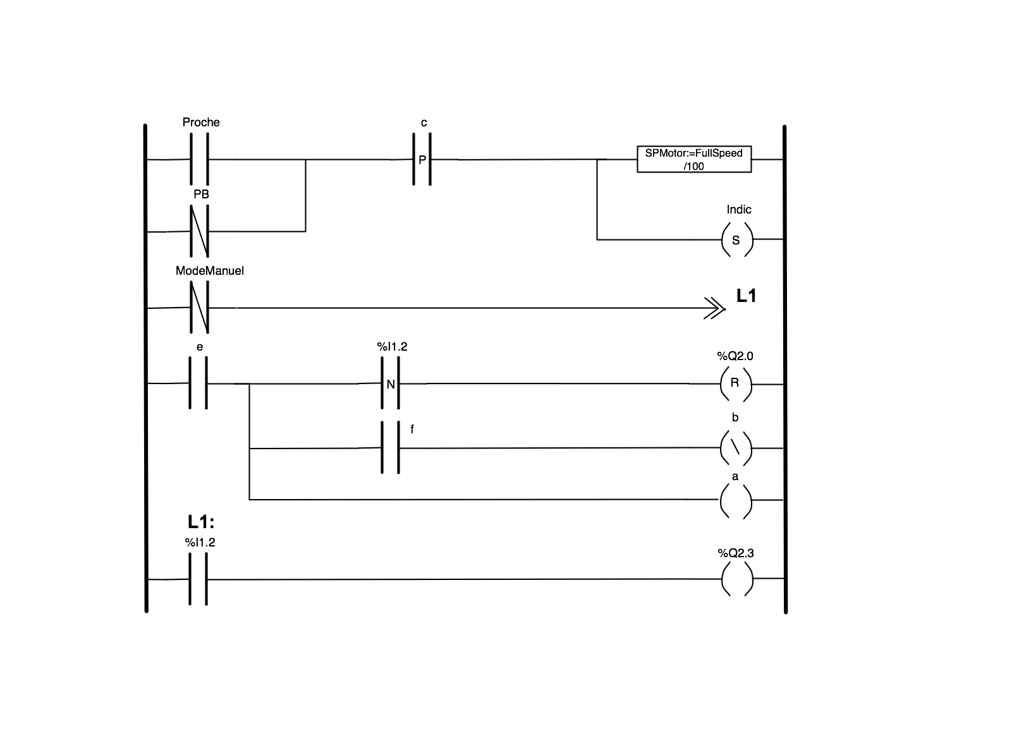
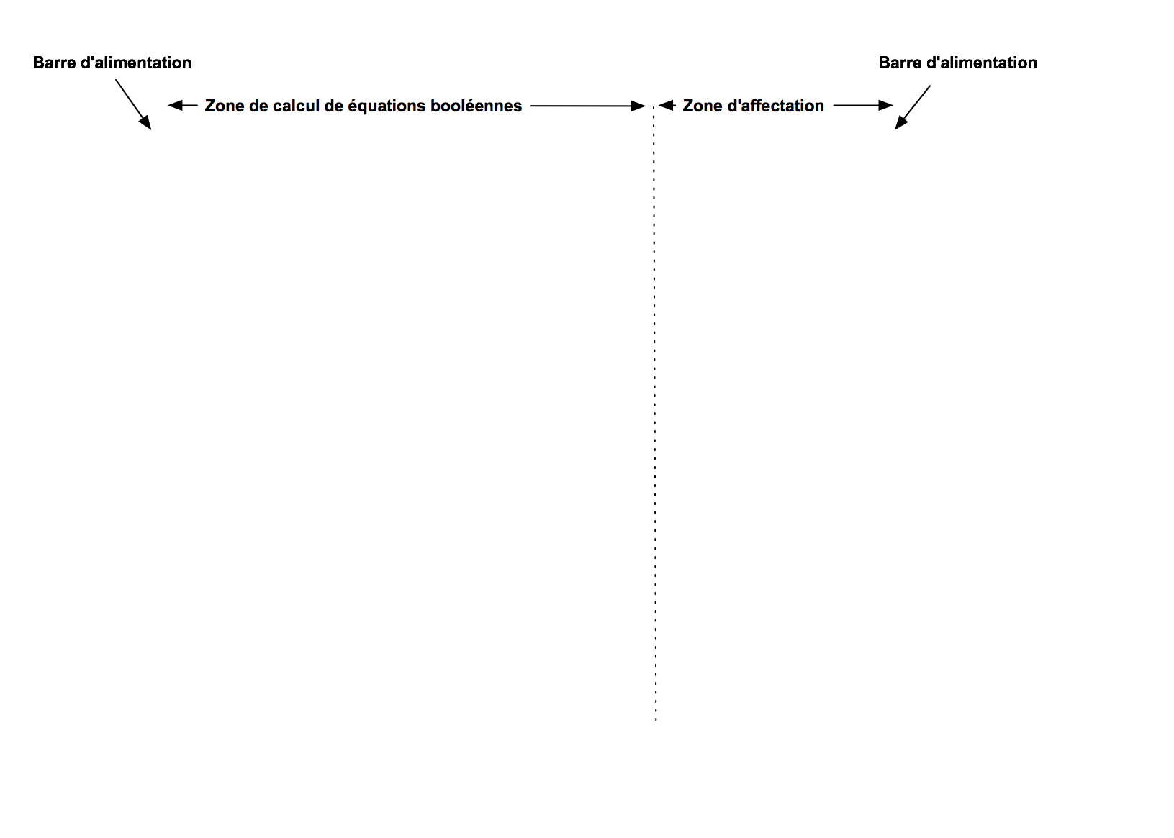
Langage LD
Langage graphique, proche du langage à contact des électriciens.
Ce langage est toujours disponible, quelque soit la gamme API.
Entre la zone de calcul et la zone d’affectation ne transite que des valeurs booléennes
Notes:
- Réseau de contact lu de gauche à droite et de haut en bas.
Flux de programmation possible par saut vers label.
Le calcul ne ramène que des valeurs de vérité booléenne

Slide 28
Langage LD
L’association en série (ET) et en parallèle (OU) de contacts de différentes natures réalise la logique booléenne souhaitée
Contact direct passant si %I1.2
Relais direct output:=input
Relais inversé output:=NOT(input)
Contact inversé passant si NOT(%I1.2)
Relais forçage SET:
IF Input THEN Output:=TRUE END_IF
Contact passant sur Front de %I1.2
Relais forçage RESET:
IF Input THEN Output:=FALSE END_IF
Toutes fonctions/bloc fonctionnels ramenant une valeur logique peut être utilisé dans la zone de calcul
( Fonction de comparaison, Temporisation…)
Toutes fonctions peut être invoquées par la possibilité d’adjoindre une entrée EN (et une sortie ENO correspondante) [ même pour des blocs qui n’ont pas été crée nativement avec cette entrée]
Dès lors que cette entrée est à 1, résultat d’un réseau LD, le bloc est exécuté

Slide 29
LD: Schéma de base à connaître.
Reconstruction d’un front en LD
Si l’interface de programmation de l’API ne permet pas d’obtenir directement l’information « front »),
on reconstruit l’information en utilisant un bit additionnel (ici b), selon le schéma ci-contre:
Mémoire à déclenchement prioritaire
M0=/OFF·(ON+M0)
Mémoire à enclenchement prioritaire
M0=ON+(/OFF·M0)
Notes:
Dire l’intérêt de connaître ces 3 equations
Comment reconstruire un front descendant?
- donner les schémas des mémoires câblées. Pourquoi préférer utiliser les mémoires câblées que les mémoires SET/RESET.

Slide 30
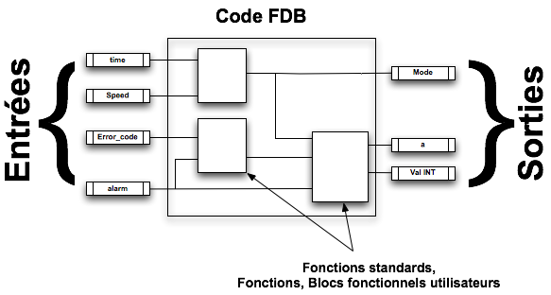
Langage FDB
Langage graphique concis
Une instruction FDB est décrite comme un réseau de fonctions plus élémentaires, reliées par des fils orientés , correspondant à des flux de donnés typées
Notes:
Les types des données sortantes des blocs doivent correspondre rigoureusement au type des données d’entrée des blocs avals.

Slide 31
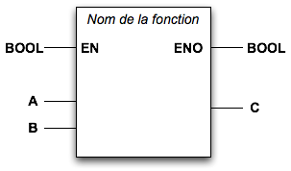
Langage FDB: Fonction de base
l’entrée EN « Enable »
L’entrée EN est utilisée pour autoriser l’exécution de la fonction
La sortie ENO « Enable Out»
Est mise à UN quand la fonction a été correctement réalisée
Désignation | Nom de la fonction
Addition | ADD
Soustraction | SUB
Division | DIV
Multiplication | MUL
Transfert | MOVE
Strictement supérieur | GT
Strictement inférieur | LT
Egalité | EQ
Inégalité | NE
OU Logique | OR
ET Logique | AND
NON | NOT
Etc.… etc.… | ….
Notes:
Les types des données sortantes des blocs doivent correspondre rigoureusement au type des données d’entrée des blocs avals.

Slide 32
Langage SFC
Langage graphique de programmation directement inspiré du langage GRAFCET.
SFC est particulièrement adapté à la programmation des séquences.
Les principes et conventions sont identiques aux principes et conventions du grafcet à quelques exceptions près
Un bloc SFC doit avoir une en-tête déclarative.
Les actions sont caractérisées N (continue), D(retardée), L(limitée dans le temps), R,S(mémorisée),P(impulsionnelle)
Les actions peuvent correspondre à l’appel d’autres modules fonctionnels
Les forçages ne sont pas si explicite.
…

Slide 33
Implantation d’une analyse GRAFCET dans un API
Dès lors que l’on ne peut utiliser le langage SFC,
Il s’agit de coder, dans le langage choisi, et dans l’ordre:
Les évolutions de tous les grafcets
Les équations de sortie associées à chacune des actions

Slide 34
Implantation d’une analyse GRAFCET dans un automate
Principe de transcription d’une analyse GRAFCET en équation booléenne.
A chaque étape on affecte un bit mémoire
Ce bit doit être mis à 1 quand la transition amont est franchie (ON)
Ce bit doit être mis à 0 quand le transition avale est franchie (OFF)
Mémoire à enclenchement prioritaire ( R5 d’évolution).
M21= ON + NOT(OFF).M21
Pour programmer les « ON/OFF », on associe à chaque transition un bit qui est mis à 1 dès lors que la transition est franchissable
(Toutes étapes amont actives et réceptivité associée vraie)
Il est nécessaire d’initialiser toutes les étapes initiales
(Si aucun bit mémoire d’étape n’est à 1 Alors Mettre à 1 les bits mémoires des étapes initiales)

